Slide 1
SVBK jäsenkysely / medlemsänkät 2021
Vuosikokous 20.3.2021
Maria Frilund

Slide 2
SVBK jäsenkysely/ medlemsänkät 2021
Kyselyajankohta 8.1. - 8.2.2021
112 vastausta

Slide 3
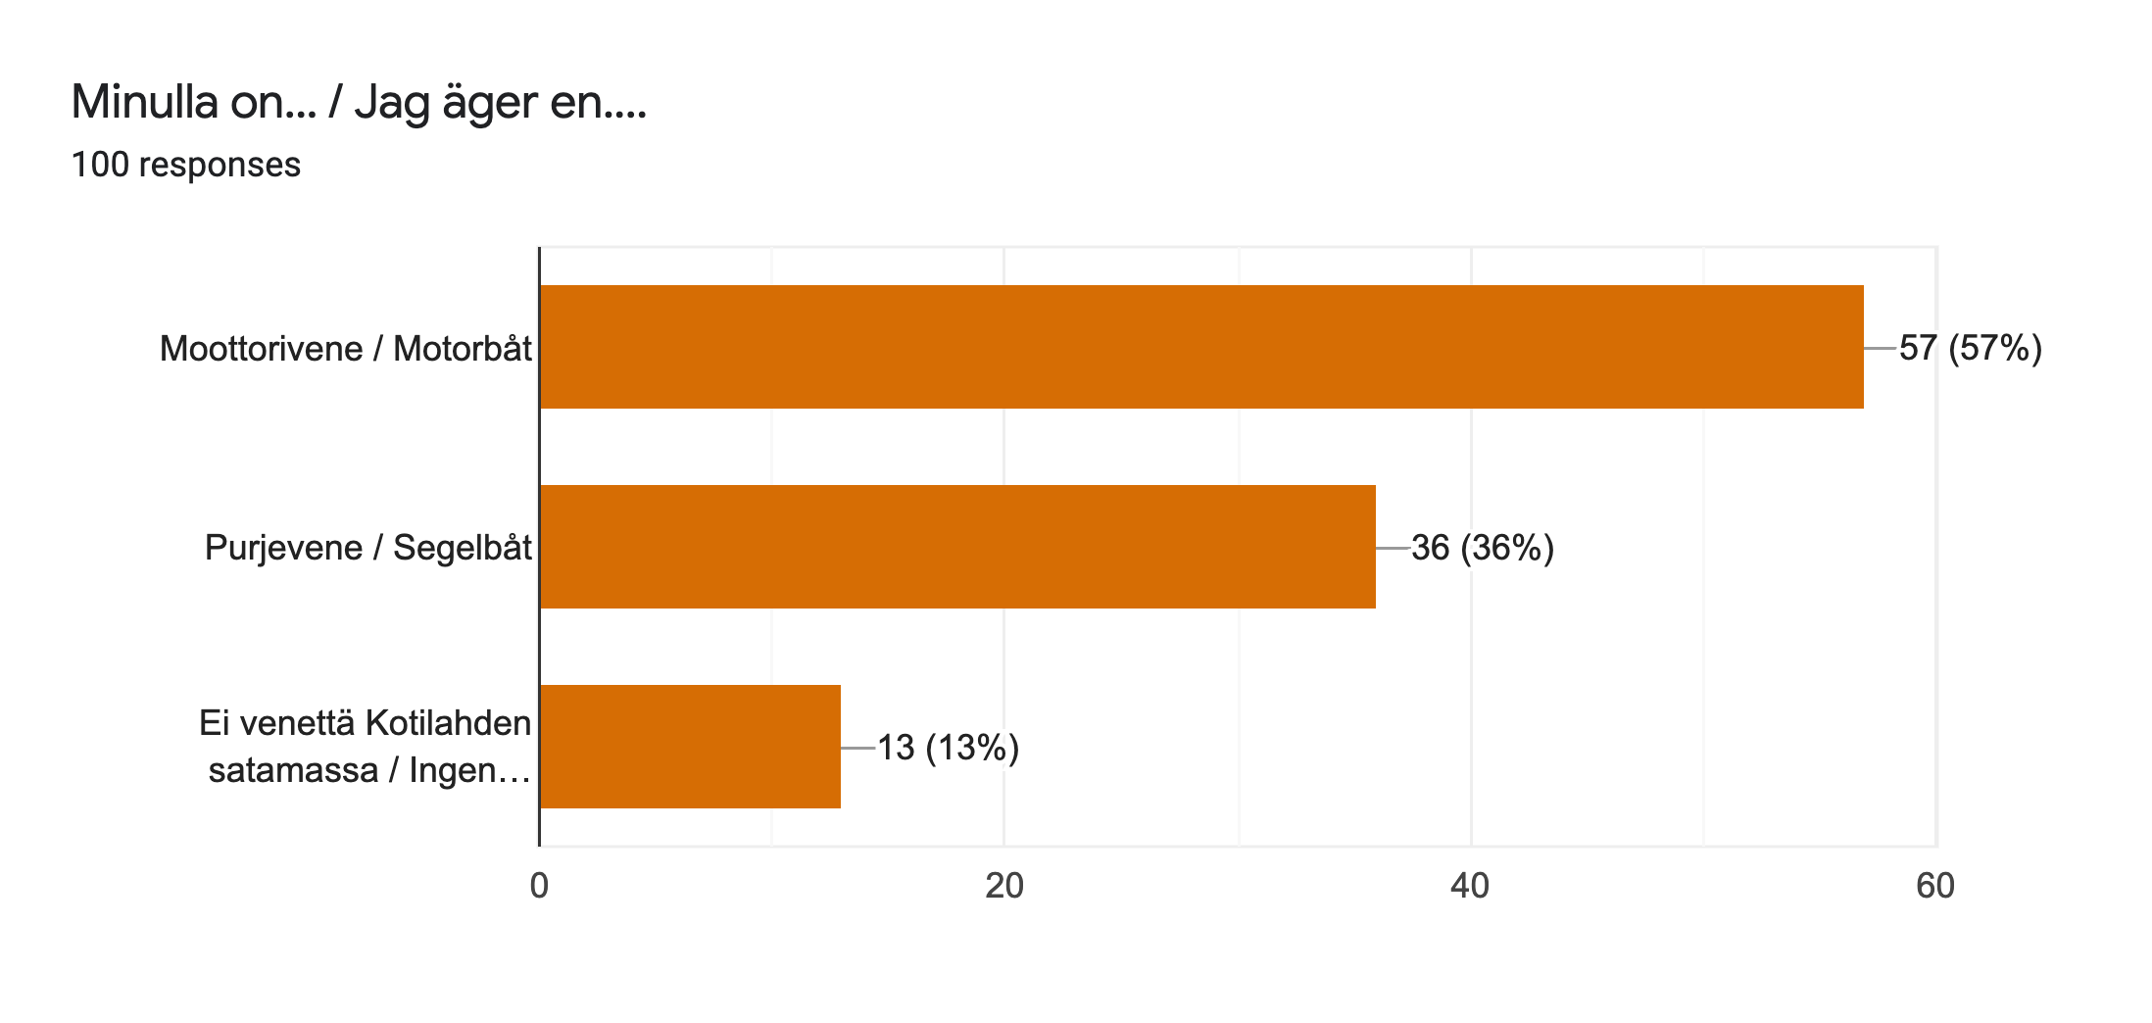

Slide 4
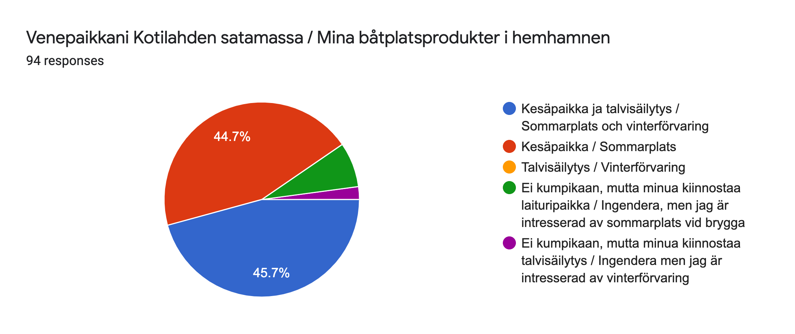

Slide 5
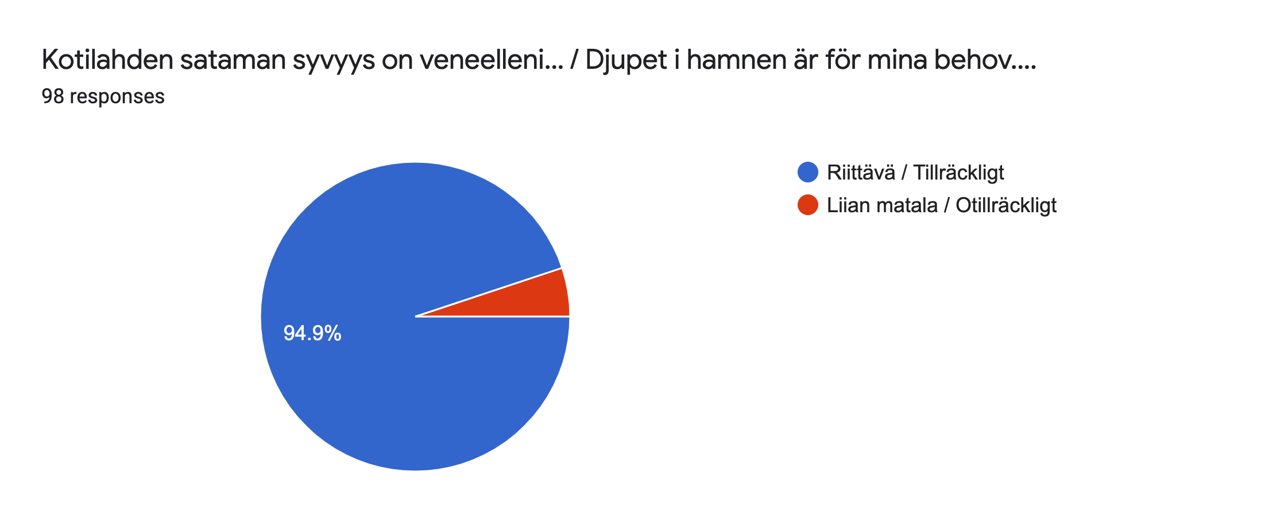
Notes:
5 vastaajaa liian matala

Slide 6
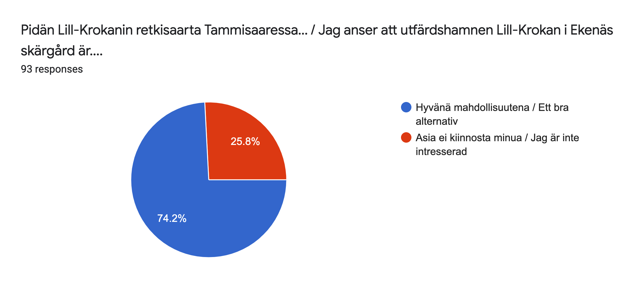

Slide 7
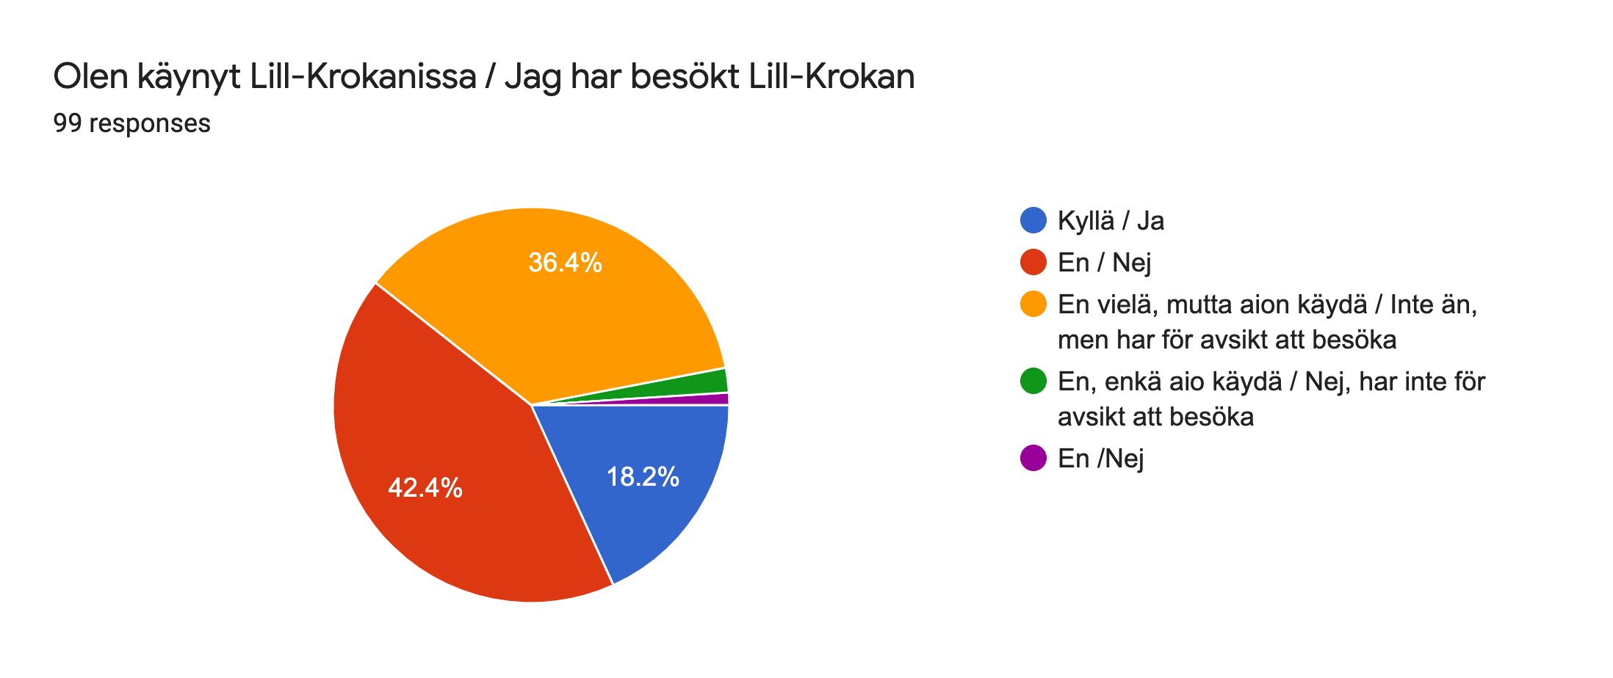

Slide 8
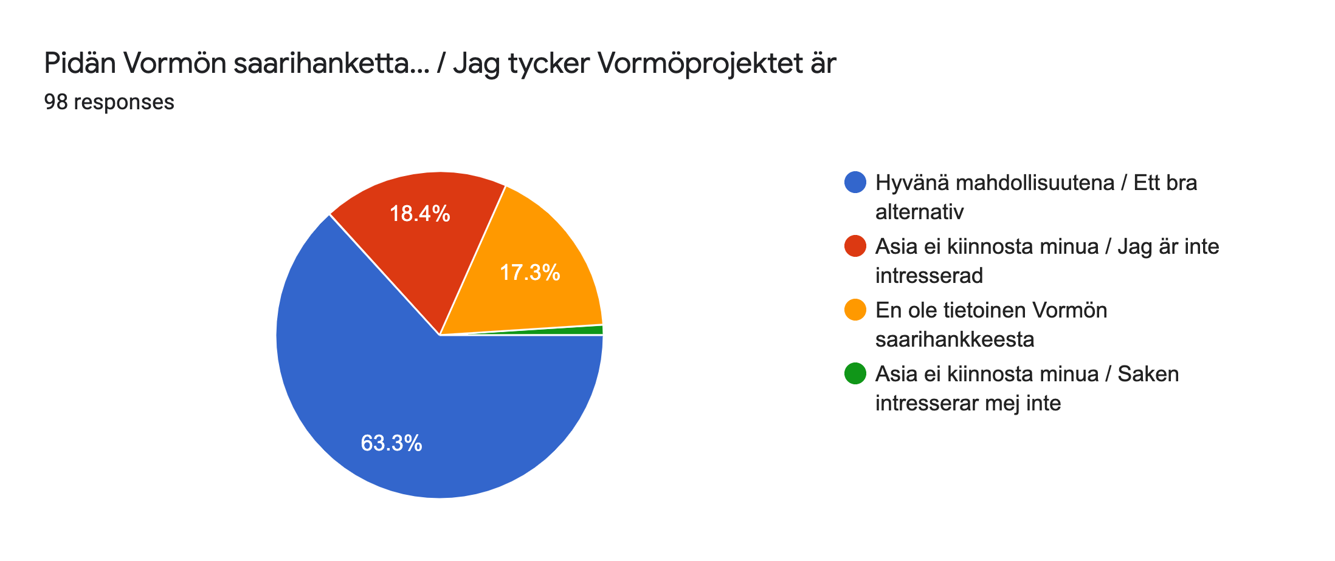
Notes:
Asia ei kiinnosta: 1

Slide 9
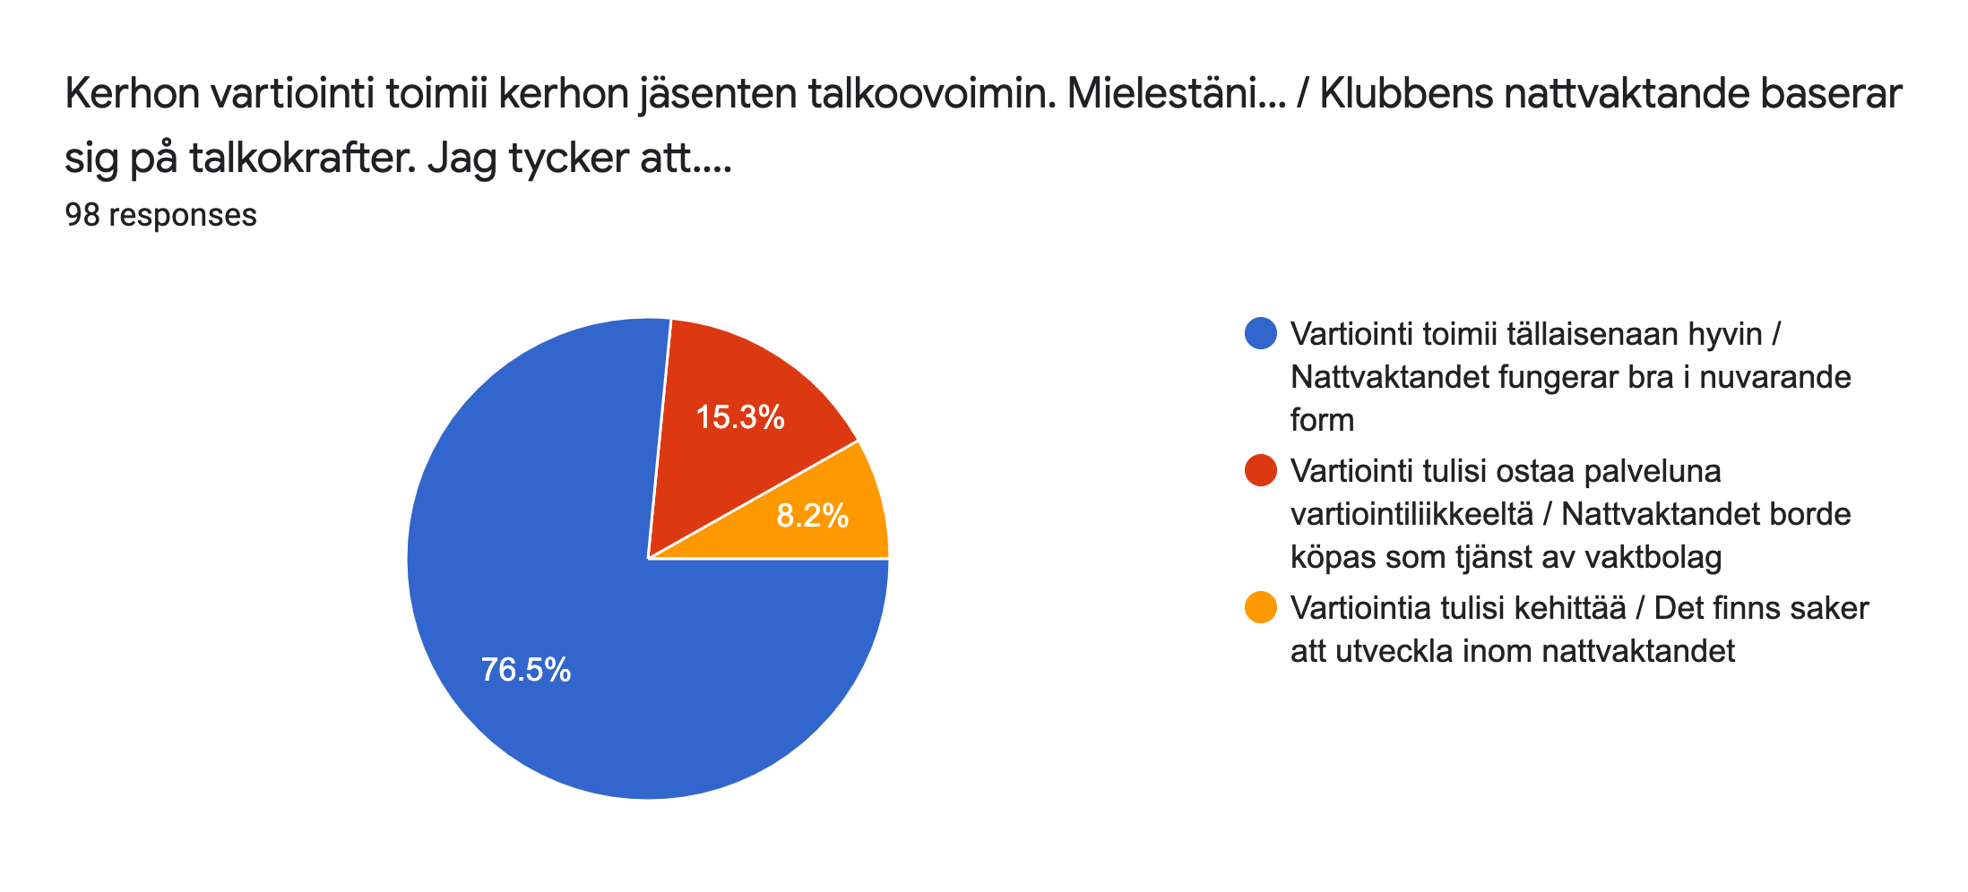

Slide 10
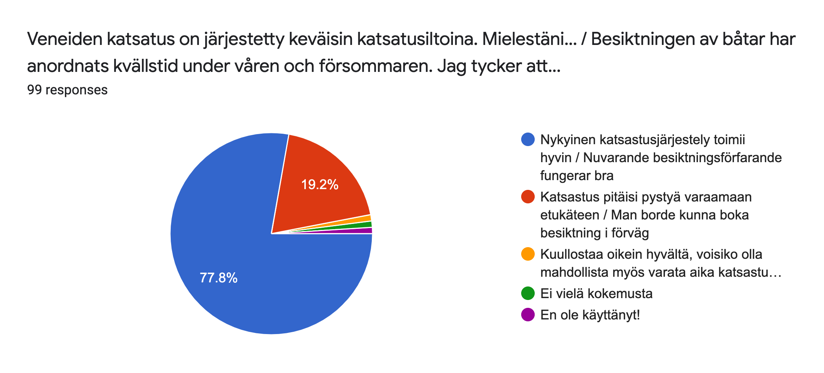

Slide 11
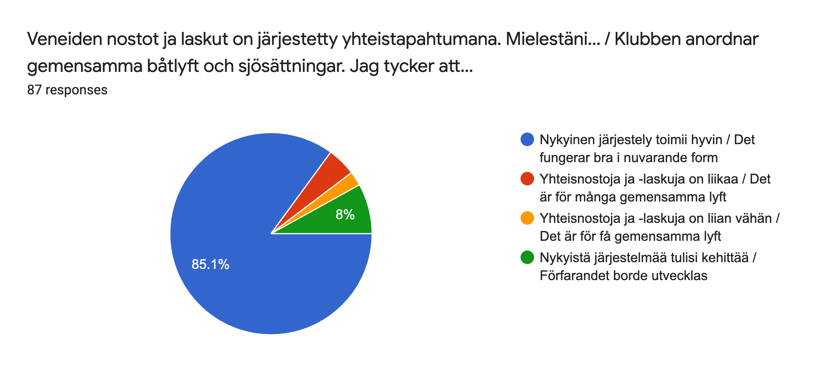

Slide 12
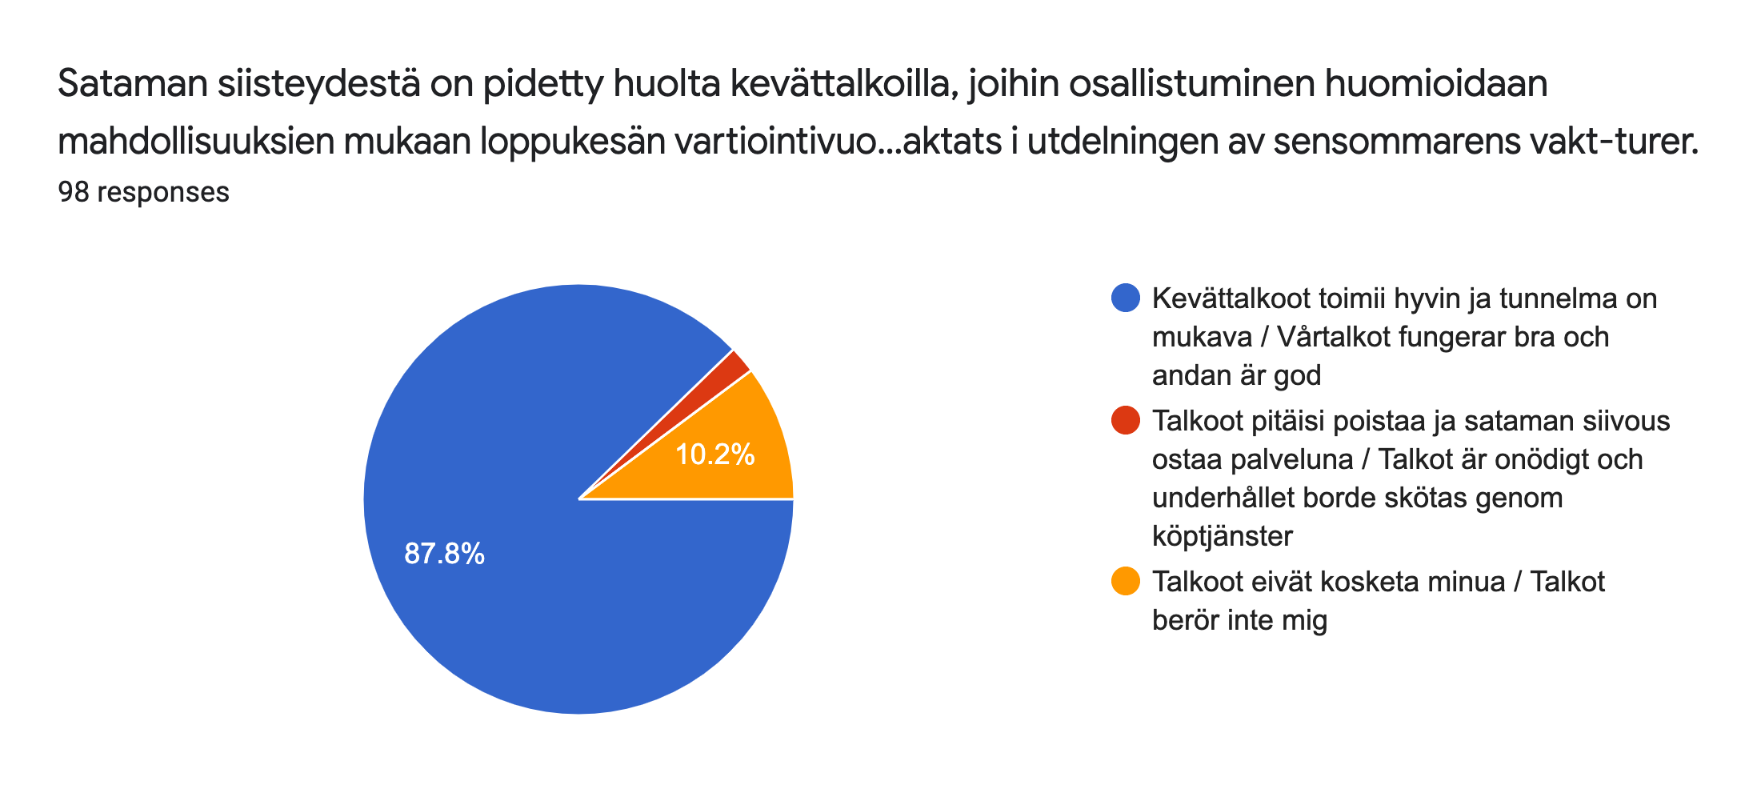

Slide 13
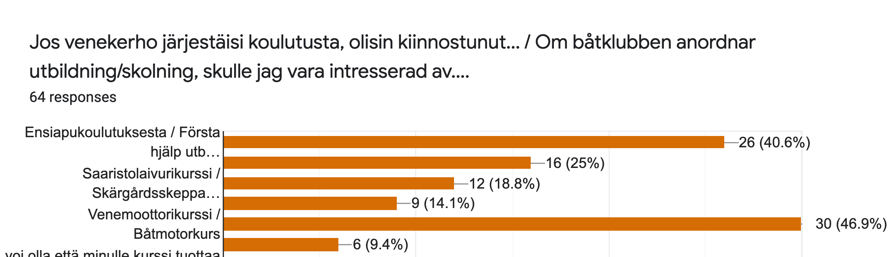
EA
VHF
Saaristolaivuri
Rannikkolaivuri
Venemoottori
Katsastaja

Slide 14
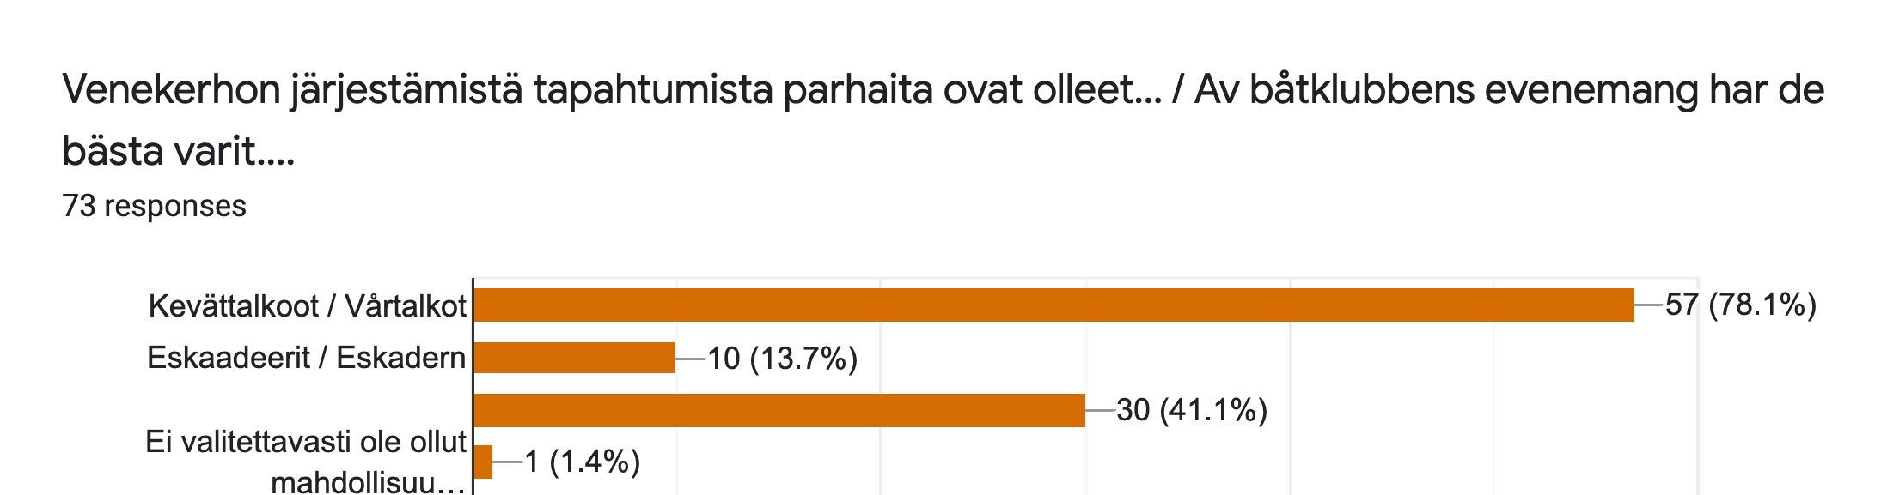
Kevättalkoot
Eskaaderit
Venetsialaiset/Kesäjuhlat
Kaikki yhteistapahtumat
Ei kokemusta
- 3

